Slide 2
Disaggregazione spaziale di indicatori sociali su dati censuari (e°) con modello autoregressivo
Stefano Cervellera – Comune di Taranto

Slide 3
Il contributo si propone di analizzare una procedura statistica per la definizione di indicatori territoriali, quali la funzione biometrica dell’aspettativa di vita dei cittadini di un territorio e ⁰ , applicando una metodologia di disaggregazione spaziale Top–Down, utilizzando dati censuari del 2011 in Italia.
Attraverso un modello di auto-regressioni spaziali con la metodologia proposta nel 1971 da Chow e Lin con l'utilizzo di elaborazioni ISTAT di tavole annuali di mortalità, che sono strutturate dal livello nazionale a quello regionale, fino ai più piccoli dettagli del livello principale, come variabile dipendente e predittori di un numero k di variabili censuarie più gli infortuni nei modelli di regressione, la speranza di vita può essere definita anche a livello comunale (non elaborato dall'ISTAT) e anche a livello sub-comunale (Area Censimento).
il metodo può essere considerato come un approccio indiretto, mentre la dipendenza autoregressiva temporale dinamica può derivare la dipendenza spaziale e areale, dai dati trasversali e panel, in forma autoregressiva sui nodi di collegamento tra aree di disaggregazione, correlate con matrici di pesi spaziali (matrice W) e matrici di collegamento tra livelli e indicatori (matrice C), utilizzando il pacchetto R di Dipendenza Spaziale di Cran con il modello Autoregressivo Spaziale (SAR)

Slide 4
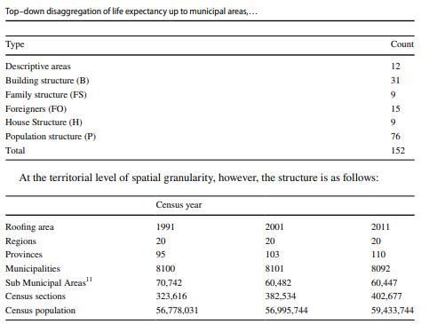
La struttura spaziale e geografica delle Basi Territoriali parte dal granulo più piccolo e principale (Down), che sono le Sezioni di Censimento (circa 403.000), alle Aree di Censimento (CEA), alle Aree Subcomunali (SMA: comuni, circoscrizioni, ecc.), le Località e le aree e limiti amministrativi di Comuni, Province e Regioni (Top).
Le 152 variabili rilevate hanno un'informazione elevata su 5 Livelli, oltre ai descrittori d'area, che risultano omogenei in Edifici, Famiglie, Stranieri, Famiglie e Popolazione. Molte di queste variabili saranno ottimi predittori delle funzioni biometriche, in particolare dell'aspettativa di vita alla nascita e°.

Slide 5
Questa struttura rappresenta un patrimonio informativo molto rilevante e utile per applicare una disaggregazione spaziale degli indicatori, basata su tre assunti fondamentali:
  Somiglianza strutturale, per cui il modello aggregato e il modello disaggregato sono strutturalmente simili, ovvero le relazioni tra le variabili sono valide sia a livello aggregato (Top) che disaggregato (Down), con la conseguenza che i parametri di regressione sono gli stessi nei due modelli
  Somiglianza degli errori: per gli errori spazialmente correlati presentano la stessa struttura sia a livello aggregato (Top) che disaggregato (Down), testando in modo significativo la correlazione spaziale zero;
  Indicatori affidabili: le variabili nei modelli di regressione sono predittori efficienti sia a livello aggregato (Top) che disaggregato (Down), stimabili dai test di efficienza del modello.

Slide 6
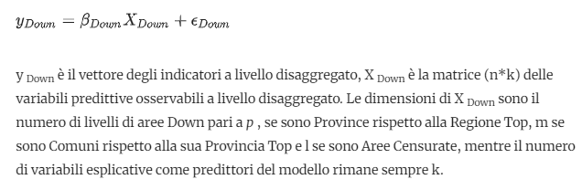
Il modello proposto da Chow e Lin è costruito come modello di disaggregazione spaziale
Il modello presuppone che a livello disaggregato valga la semplice relazione econometrica di un modello lineare del seguente tipo:

Slide 7

Per la somiglianza strutturale, gli indicatori sono:
Per ciascuna disaggregazione spaziale degli indicatori spaziali, si assume inoltre che C sia una matrice di dimensione (n _{Down} *N _{Top} ), dove n è il numero di province italiane, capace di trasformare le osservazioni disaggregate in quelle di livello superiore (denominate per N), qualunque sia l'operatore di aggregazione utilizzato.

Slide 8

In particolare, se si adotta l’operatore somma, le stime regionali si ottengono sommando i corrispondenti livelli provinciali (y _{a} = ∑ y _{d} ) e l’elemento generico C _{i,j} sarà costruito come: C _{i,j} = 1, se provincia i ∈ regione j 0, altrimenti

Slide 9
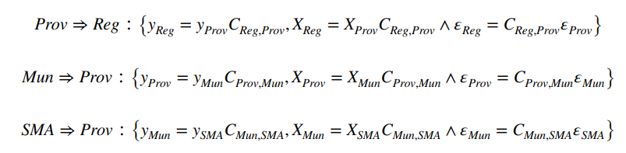
e le stime regionali saranno ottenute facendo la media delle stime provinciali (y _{a} = E(y _{d} )).
Sotto i seguenti vincoli aggregati y _{a} = Cy _{d} , X _{a} = CX _{d} e ε _{a} = Cε _{d}

Slide 10

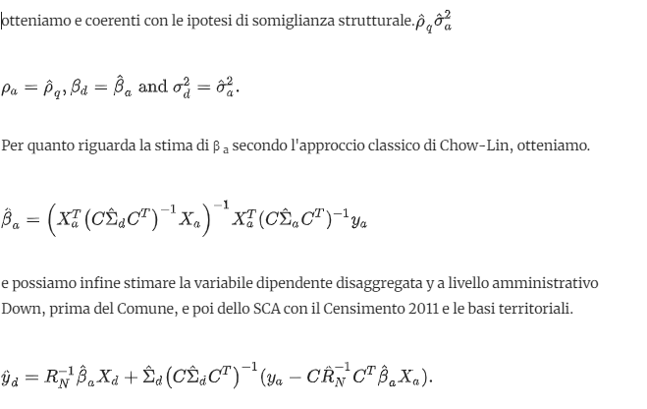

Slide 11
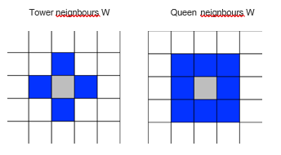

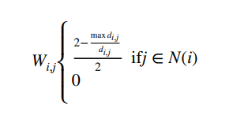

Slide 12
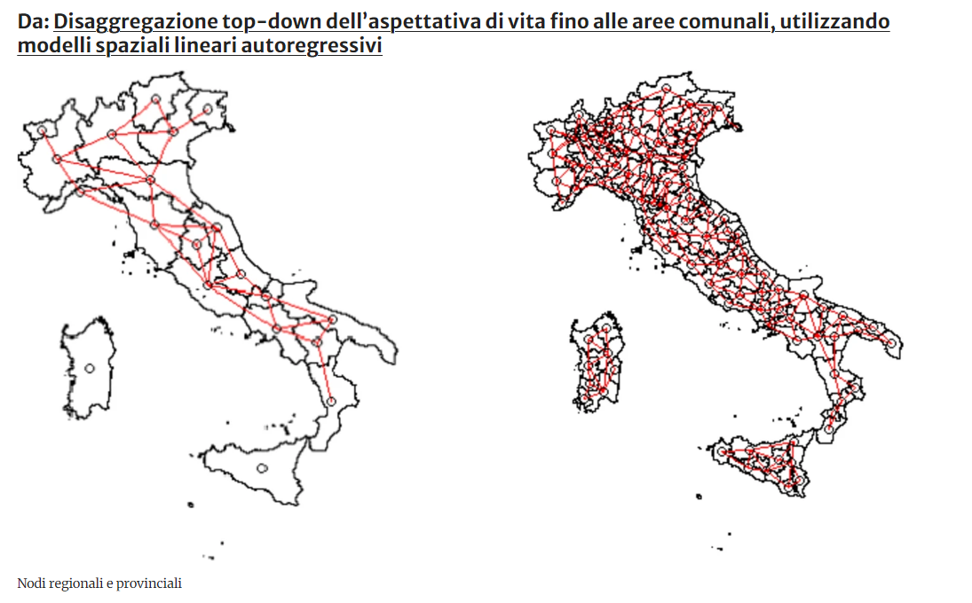

Slide 13
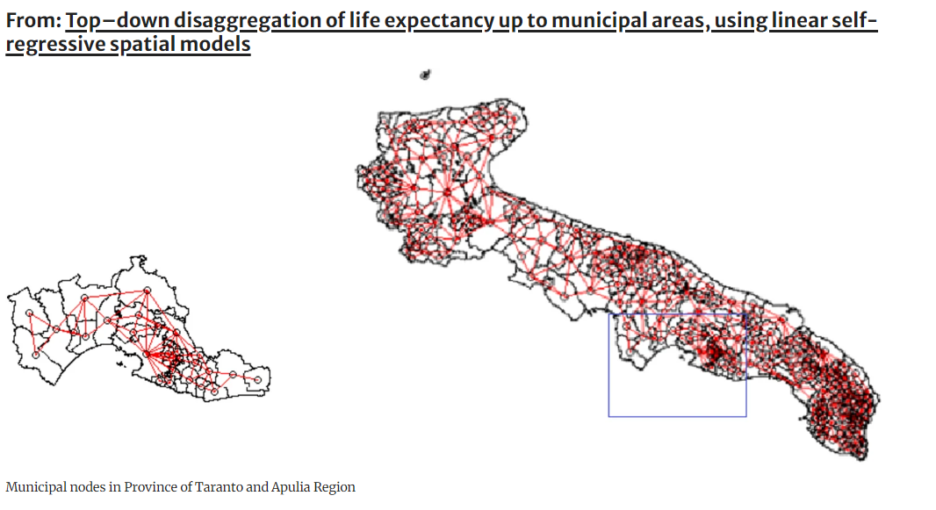

Slide 14
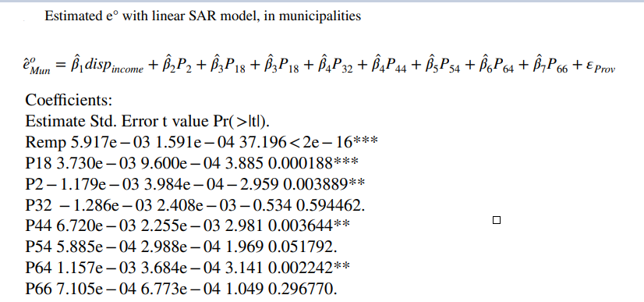
Aspettativa vita e° -maschi – stima comunale
P2;Popolazione residente - maschi
P18;Popolazione residente - età 20 - 24 anni
P32;Popolazione residente - maschi - età 10 - 14 anni
P44;Popolazione residente - maschi - età 70 - 74 anni
P54;Popolazione residente - maschi con laurea vecchio e nuovo ordinamento + diplomi universitari + diplomi terziari di tipo non universitario vecchio e nuovo ordinamento
P64;Popolazione residente - maschi di 15 anni e più appartenente alle forze di lavoro
P66;Popolazione residente - maschi di 15 anni e più disoccupata in cerca nuova occupazione

Slide 15
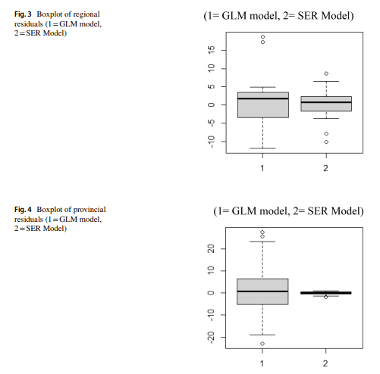
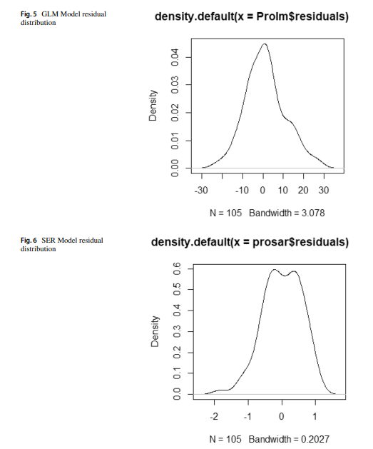

Slide 16
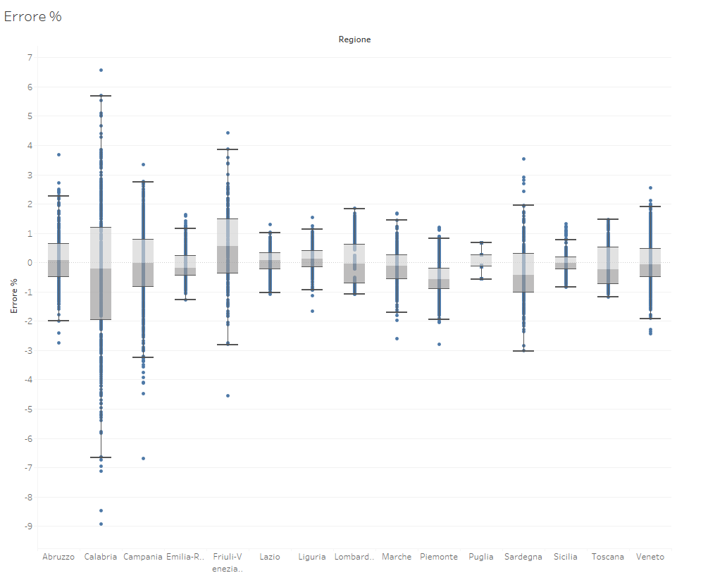
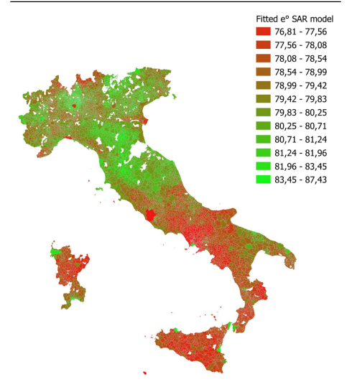
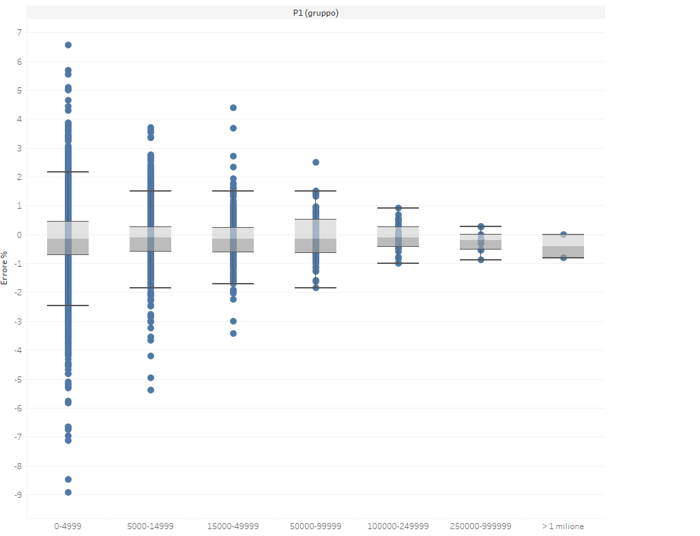
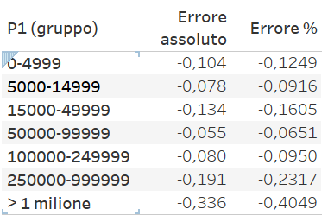

Slide 17
Se interessati, l’articolo integrale lo trovate pubblicato sulla rivista in classe A:
https://link.springer.com/article/10.1007/s11135-023-01818-1
GRAZIE A TUTTI

